Slide 1
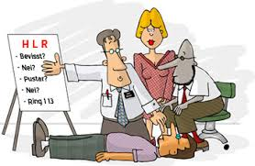

Ammoniakk
Førstehjelp
Ålesund Brannvesen
Notes:
Ammoniakk blir her i landet vesentlig brukt til fremstilling av nitrogenholdige gjødsler og brukes mye som kjølemiddel ved større kjøle- og fryseanlegg. Ammoniakk brukes også til å lage beskyttelsesgass, nemlig nitrogen, for å hindre oksidasjon ved valsing av stålplater under høye temperaturer. Ved å tilsette oksygen i et bestemt forhold til ammoniakken fås foruten forbrenningsproduktet vann, også rent nitrogen og rent hydrogen i det rette blandingsforholdet til å virke som beskyttelsesgass.
Kan gjøres i brannmannsbekledning.
Må skje på en slik måte at det ikke er fare for kontaminering av ambulanse og sykehus.
Personell er oppbrukt for denne gang etter innsats med giftige gasser når de kun er iført brannmannsbekledning.
Transportdokument skal ligge i førerhuset av en lastebil. Spør om sjæføren har kjennskap til stoffet.
1

Slide 2
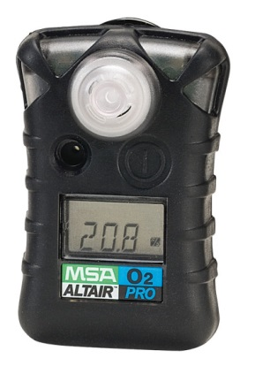
Ammoniakk
Helsefare
Gass av ammoniakk virker irriterende på øyne, slimhinner og hud.
Etsende i høye konsentrasjoner
Flytende ammoniakk er sterkt etsende og kan føre til frostskader.
Ålesund Brannvesen
Notes:
Ammoniakk blir her i landet vesentlig brukt til fremstilling av nitrogenholdige gjødsler og brukes mye som kjølemiddel ved større kjøle- og fryseanlegg. Ammoniakk brukes også til å lage beskyttelsesgass, nemlig nitrogen, for å hindre oksidasjon ved valsing av stålplater under høye temperaturer. Ved å tilsette oksygen i et bestemt forhold til ammoniakken fås foruten forbrenningsproduktet vann, også rent nitrogen og rent hydrogen i det rette blandingsforholdet til å virke som beskyttelsesgass.
Kan gjøres i brannmannsbekledning.
Må skje på en slik måte at det ikke er fare for kontaminering av ambulanse og sykehus.
Personell er oppbrukt for denne gang etter innsats med giftige gasser når de kun er iført brannmannsbekledning.
Transportdokument skal ligge i førerhuset av en lastebil. Spør om sjæføren har kjennskap til stoffet.
2

Slide 3
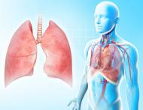
Ammoniakk
Helsefare innånding
Symptomer ved innånding
Intensiv svie i øyne, nese svelg, hoste, åndenød
Ved høye konsentrasjoner
Oppsvulming og krampe i strupehodet
Sirkulasjonssvikt
Bevisstløshet
Lungeødem
Ålesund Brannvesen
Notes:
Ammoniakk blir her i landet vesentlig brukt til fremstilling av nitrogenholdige gjødsler og brukes mye som kjølemiddel ved større kjøle- og fryseanlegg. Ammoniakk brukes også til å lage beskyttelsesgass, nemlig nitrogen, for å hindre oksidasjon ved valsing av stålplater under høye temperaturer. Ved å tilsette oksygen i et bestemt forhold til ammoniakken fås foruten forbrenningsproduktet vann, også rent nitrogen og rent hydrogen i det rette blandingsforholdet til å virke som beskyttelsesgass.
Kan gjøres i brannmannsbekledning.
Må skje på en slik måte at det ikke er fare for kontaminering av ambulanse og sykehus.
Personell er oppbrukt for denne gang etter innsats med giftige gasser når de kun er iført brannmannsbekledning.
Transportdokument skal ligge i førerhuset av en lastebil. Spør om sjæføren har kjennskap til stoffet.
3

Slide 4
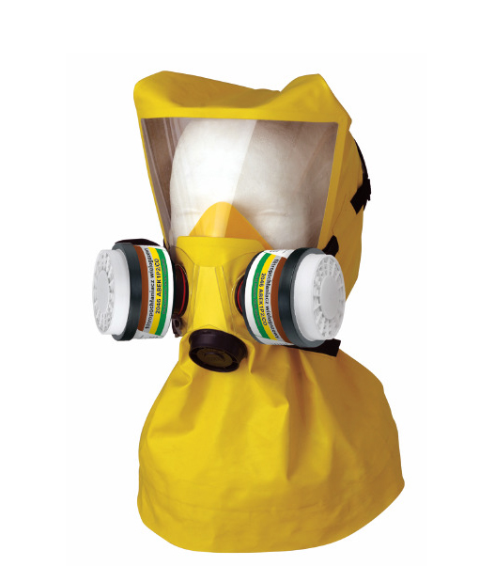
Ammoniakk
Helsefare innånding
Tiltak
Frisk luft, hvile
Skyll nese og munn med vann
Ved bevissthet
Sittende stilling evt. oksygen eller pustehjelp
Ved bevisstløshet
Sideleie
SYKEHUS!
Ålesund Brannvesen
Notes:
Ammoniakk blir her i landet vesentlig brukt til fremstilling av nitrogenholdige gjødsler og brukes mye som kjølemiddel ved større kjøle- og fryseanlegg. Ammoniakk brukes også til å lage beskyttelsesgass, nemlig nitrogen, for å hindre oksidasjon ved valsing av stålplater under høye temperaturer. Ved å tilsette oksygen i et bestemt forhold til ammoniakken fås foruten forbrenningsproduktet vann, også rent nitrogen og rent hydrogen i det rette blandingsforholdet til å virke som beskyttelsesgass.
Kan gjøres i brannmannsbekledning.
Må skje på en slik måte at det ikke er fare for kontaminering av ambulanse og sykehus.
Personell er oppbrukt for denne gang etter innsats med giftige gasser når de kun er iført brannmannsbekledning.
Transportdokument skal ligge i førerhuset av en lastebil. Spør om sjæføren har kjennskap til stoffet.
4

Slide 5
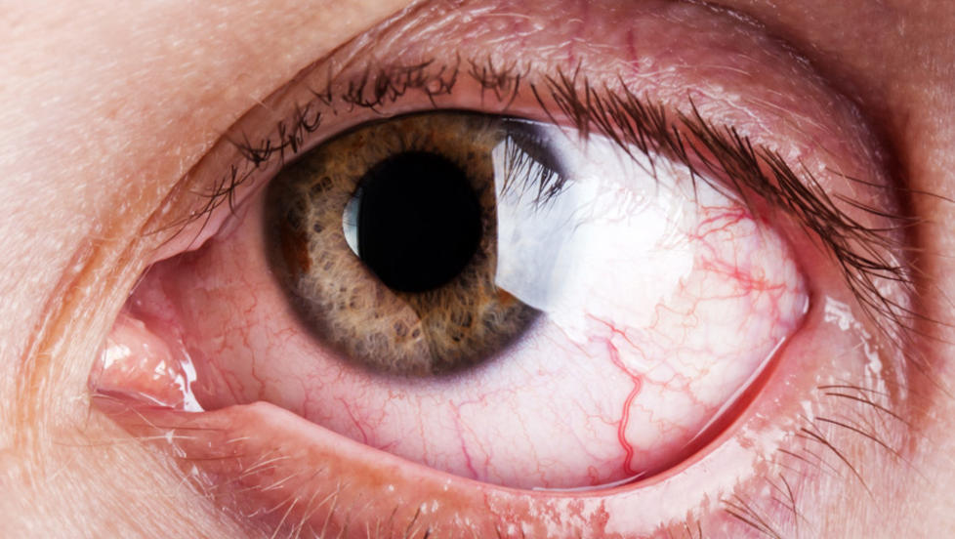
Ammoniakk
Helsefare øyne
Øyne symptomer
Gassformet ammoniakkk gir sterk svie,
tåreflod og etseskade
Flytende ammoniakk gir intens smerte,
tåreflod, alvorlig etseskade
frostskade
Ålesund Brannvesen
Notes:
Ammoniakk blir her i landet vesentlig brukt til fremstilling av nitrogenholdige gjødsler og brukes mye som kjølemiddel ved større kjøle- og fryseanlegg. Ammoniakk brukes også til å lage beskyttelsesgass, nemlig nitrogen, for å hindre oksidasjon ved valsing av stålplater under høye temperaturer. Ved å tilsette oksygen i et bestemt forhold til ammoniakken fås foruten forbrenningsproduktet vann, også rent nitrogen og rent hydrogen i det rette blandingsforholdet til å virke som beskyttelsesgass.
Kan gjøres i brannmannsbekledning.
Må skje på en slik måte at det ikke er fare for kontaminering av ambulanse og sykehus.
Personell er oppbrukt for denne gang etter innsats med giftige gasser når de kun er iført brannmannsbekledning.
Transportdokument skal ligge i førerhuset av en lastebil. Spør om sjæføren har kjennskap til stoffet.
5

Slide 6
Ammoniakk
Helsefare øyne
Tiltak
Skyll øyeblikkelig med vann
Brett opp øyelokkene og skyll med vann
Kontakt lege
Skyll med vann gjentatte ganger under transport til sykehus.
Ålesund Brannvesen
Notes:
Ammoniakk blir her i landet vesentlig brukt til fremstilling av nitrogenholdige gjødsler og brukes mye som kjølemiddel ved større kjøle- og fryseanlegg. Ammoniakk brukes også til å lage beskyttelsesgass, nemlig nitrogen, for å hindre oksidasjon ved valsing av stålplater under høye temperaturer. Ved å tilsette oksygen i et bestemt forhold til ammoniakken fås foruten forbrenningsproduktet vann, også rent nitrogen og rent hydrogen i det rette blandingsforholdet til å virke som beskyttelsesgass.
Kan gjøres i brannmannsbekledning.
Må skje på en slik måte at det ikke er fare for kontaminering av ambulanse og sykehus.
Personell er oppbrukt for denne gang etter innsats med giftige gasser når de kun er iført brannmannsbekledning.
Transportdokument skal ligge i førerhuset av en lastebil. Spør om sjæføren har kjennskap til stoffet.
6

Slide 7
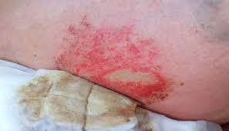
Ammoniakk
Helsefare hudkontakt
Symptomer ved hudkontakt
Gassformet ammoniakk gir svie og rødhet
Flytende ammoniakk gir etseskade og frostskade
Ålesund Brannvesen
Notes:
Ammoniakk blir her i landet vesentlig brukt til fremstilling av nitrogenholdige gjødsler og brukes mye som kjølemiddel ved større kjøle- og fryseanlegg. Ammoniakk brukes også til å lage beskyttelsesgass, nemlig nitrogen, for å hindre oksidasjon ved valsing av stålplater under høye temperaturer. Ved å tilsette oksygen i et bestemt forhold til ammoniakken fås foruten forbrenningsproduktet vann, også rent nitrogen og rent hydrogen i det rette blandingsforholdet til å virke som beskyttelsesgass.
Kan gjøres i brannmannsbekledning.
Må skje på en slik måte at det ikke er fare for kontaminering av ambulanse og sykehus.
Personell er oppbrukt for denne gang etter innsats med giftige gasser når de kun er iført brannmannsbekledning.
Transportdokument skal ligge i førerhuset av en lastebil. Spør om sjæføren har kjennskap til stoffet.
7

Slide 8
Ammoniakk
Helsefare hudkontakt
Tiltak
Skyll med vann
Ta av forurensede klær, klokker, sko etc.
Unngå nedkjøling av pasient
Etseskader og frostskader skal behandles av lege
Ålesund Brannvesen
Notes:
Ammoniakk blir her i landet vesentlig brukt til fremstilling av nitrogenholdige gjødsler og brukes mye som kjølemiddel ved større kjøle- og fryseanlegg. Ammoniakk brukes også til å lage beskyttelsesgass, nemlig nitrogen, for å hindre oksidasjon ved valsing av stålplater under høye temperaturer. Ved å tilsette oksygen i et bestemt forhold til ammoniakken fås foruten forbrenningsproduktet vann, også rent nitrogen og rent hydrogen i det rette blandingsforholdet til å virke som beskyttelsesgass.
Kan gjøres i brannmannsbekledning.
Må skje på en slik måte at det ikke er fare for kontaminering av ambulanse og sykehus.
Personell er oppbrukt for denne gang etter innsats med giftige gasser når de kun er iført brannmannsbekledning.
Transportdokument skal ligge i førerhuset av en lastebil. Spør om sjæføren har kjennskap til stoffet.
8

Slide 9
Ammoniakk
Helsefare svelging
Symptomer ved svelging
Usannsynlig
Ålesund Brannvesen
Notes:
Ammoniakk blir her i landet vesentlig brukt til fremstilling av nitrogenholdige gjødsler og brukes mye som kjølemiddel ved større kjøle- og fryseanlegg. Ammoniakk brukes også til å lage beskyttelsesgass, nemlig nitrogen, for å hindre oksidasjon ved valsing av stålplater under høye temperaturer. Ved å tilsette oksygen i et bestemt forhold til ammoniakken fås foruten forbrenningsproduktet vann, også rent nitrogen og rent hydrogen i det rette blandingsforholdet til å virke som beskyttelsesgass.
Kan gjøres i brannmannsbekledning.
Må skje på en slik måte at det ikke er fare for kontaminering av ambulanse og sykehus.
Personell er oppbrukt for denne gang etter innsats med giftige gasser når de kun er iført brannmannsbekledning.
Transportdokument skal ligge i førerhuset av en lastebil. Spør om sjæføren har kjennskap til stoffet.
9

